Slide 1


Css Introduction
Sapsan-Code

Slide 2
Что будем проходить?
Что такое CSS?
Добавление CSS в HTML
Синтаксис
Селекторы
4. Практика

Slide 3
CSS (Cascading Style Sheets или каскадные таблицы стилей) — это код, который вы используете для стилизации вашей веб-страницы.
Цвета, шрифты, расположение

Slide 4
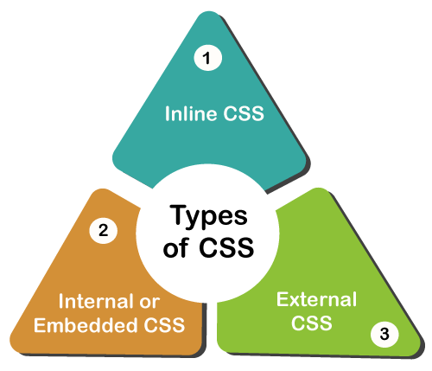
Добавление CSS в HTML
Cascading Style Sheet

Slide 5
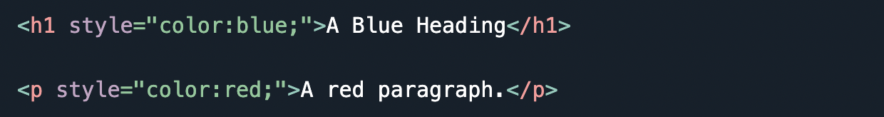
Inline CSS
<!DOCTYPE html>
<html lang="en">
<head>
<meta charset="UTF-8">
<meta http-equiv="X-UA-Compatible" content="IE=edge">
<meta name="viewport" content="width=device-width, initial-scale=1.0">
<title>Sapsan Lesson Number 3</title>
</head>
<body>
<h1 style="color:blueviolet; font: size 42px;">I Love Sapsan-Code!</h1>
</body>
</html>

Slide 6
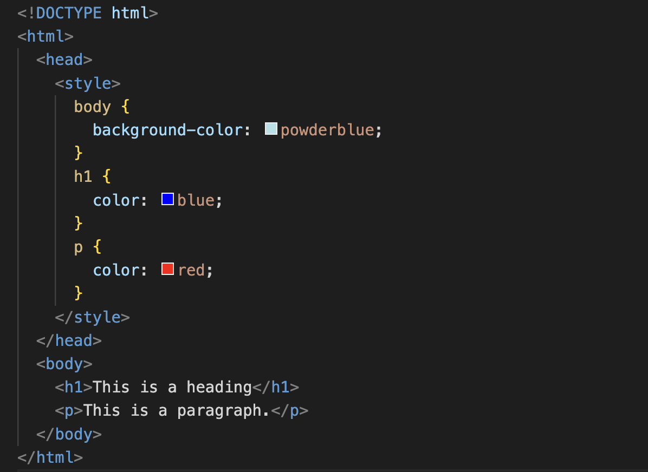
Internal CSS

Slide 7
External CSS
p {
color:black;
}
.sapsan_title {
background-color: blue;
height: 100px;
width: 300px;
}
#sapsan_unique_subtitle {
font: 100;
}

Slide 8
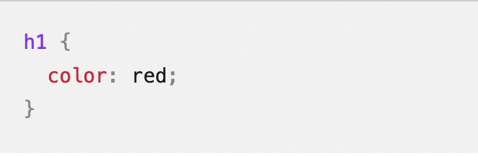
КАК Добавить?
Создайте файл в той же папке, что и документ HTML, и сохраните его как styles.css. Расширение .css показывает, что это файл CSS.
Чтобы связать styles.css с index.html, добавьте следующую строку где-то внутри<head> HTML документа:
href - местоположение этой таблицы стилей
rel - сообщает браузеру, что у нас есть таблица стилей
<link rel="stylesheet" href="styles.css" />
3. добавьте следующее в ваш файл CSS(в HTML должен быть как минимум одно использование h1):

Slide 9
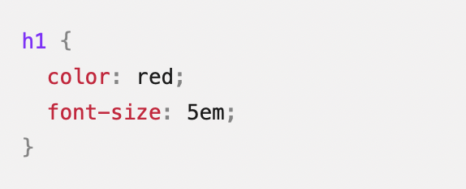
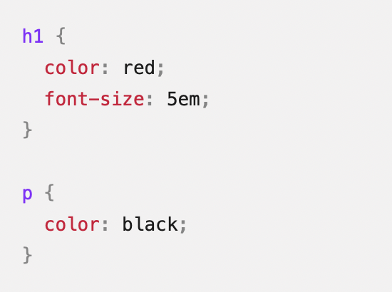
CSS синтаксис

Slide 10
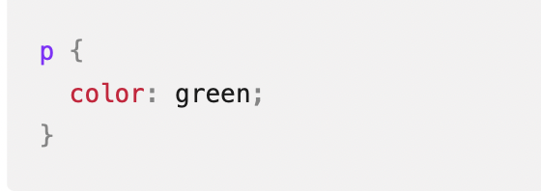
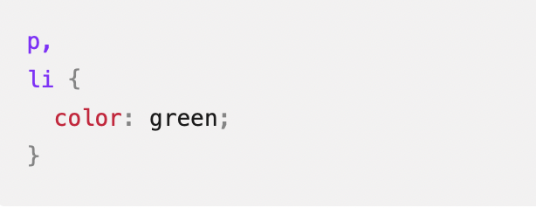
CSS синтаксис -
выбор нескольких элементов через запятую

Slide 11
CSS синтаксис -
выбор нескольких элементов через запятую

Slide 12
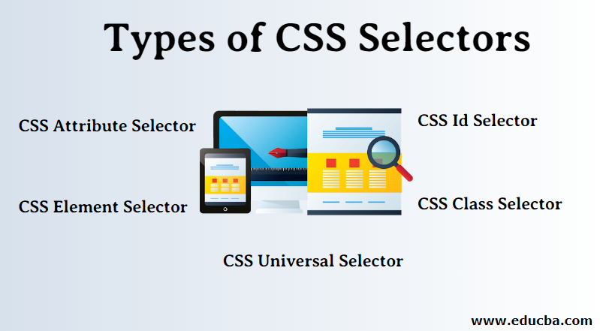
Селекторы

Slide 13
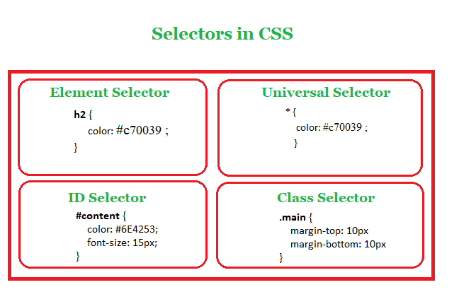
Селекторы

Slide 14
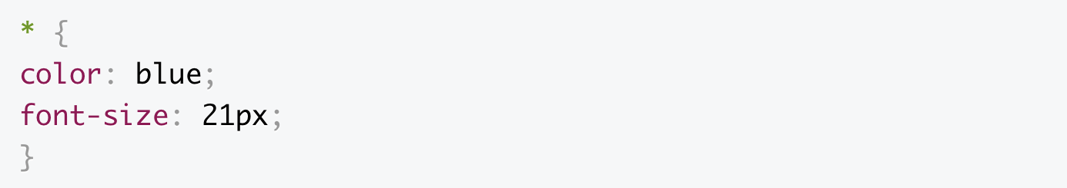
Селекторы
Глобальный

Slide 15
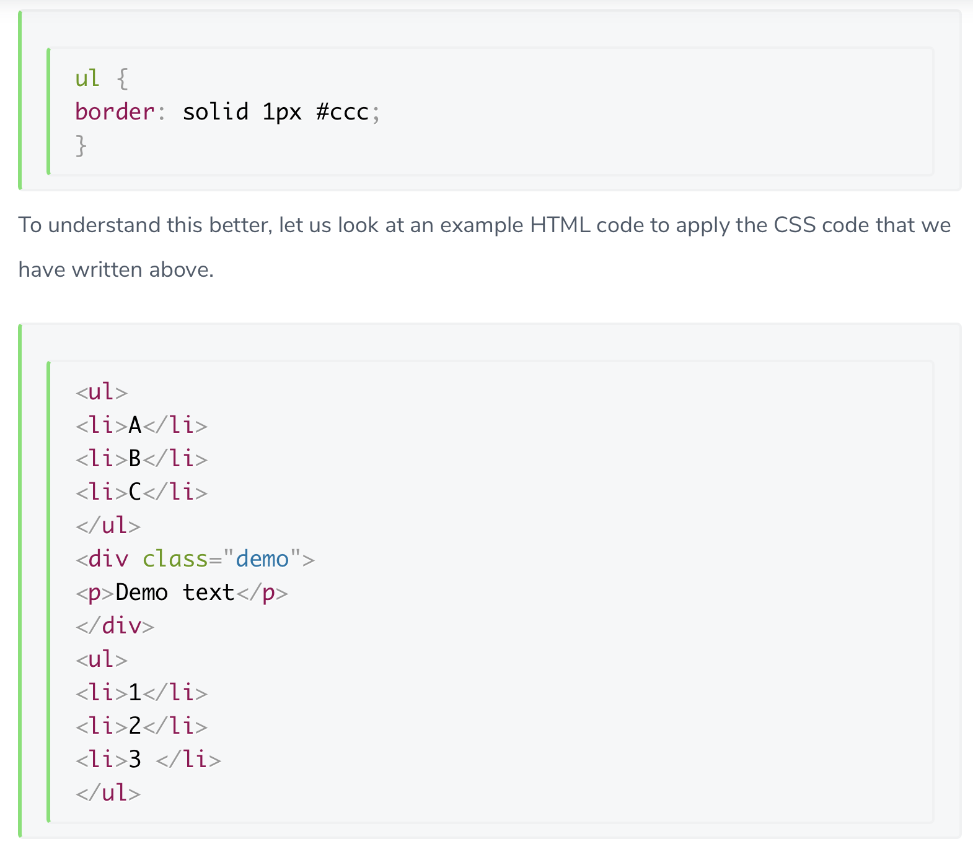
Селекторы
Теги

Slide 16
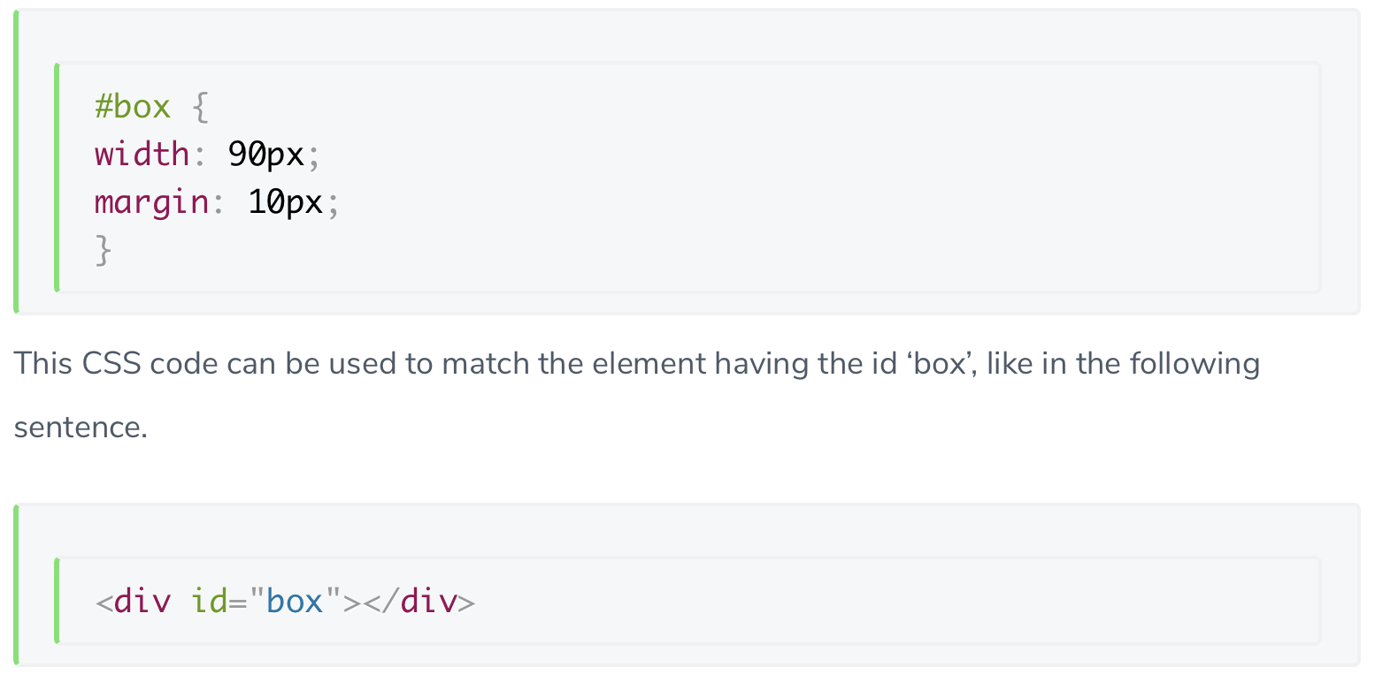
Селекторы
Id

Slide 17
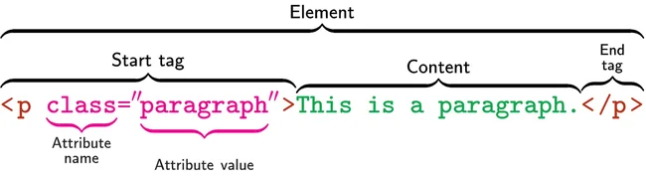
Селектор
Добавление класса

Slide 18
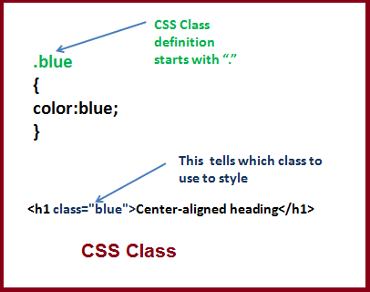
Селектор
Добавление класса

Slide 19
Селектор
Добавление класса
Задание
В нашем документе есть список и три его элемента. Надо выбрать только второй элемент списка и поменять цвет текста на оранжевый.

Slide 20
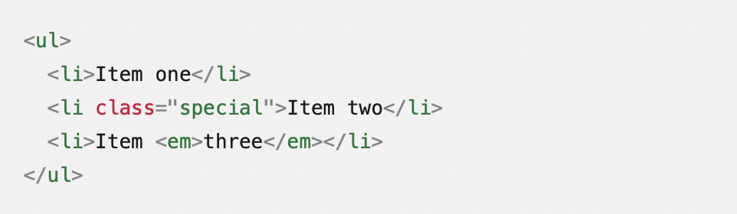
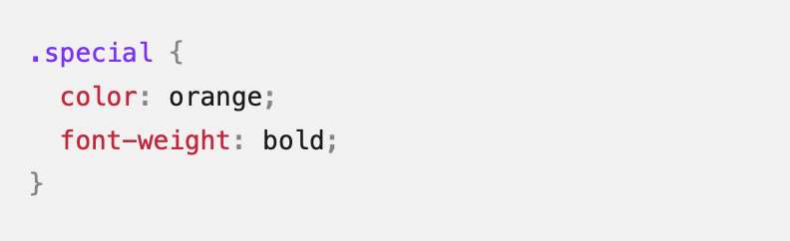
Селектор
Добавление класса
Решение

Slide 21
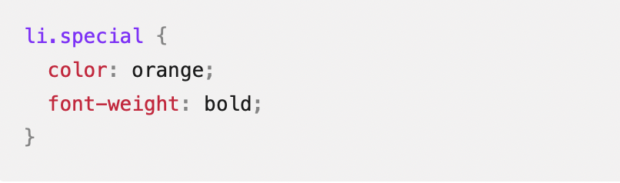
Селектор
Классы и элементы
« для любого элемента li, который имеет класс special»

Slide 22
Селекторы
Стилизация элементов в зависимости от их расположения
Задание
В нашем документе два элемента <em> — один внутри абзаца, а другой внутри элемента списка. Надо выбрать только <em> который вложен в элемент <li> и поменять цвет текста

Slide 23
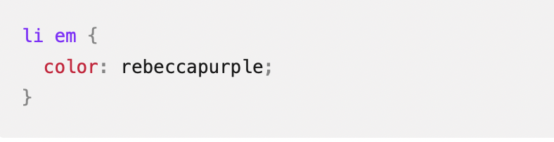
Селекторы
Стилизация элементов в зависимости от их расположения
Решение

Slide 24
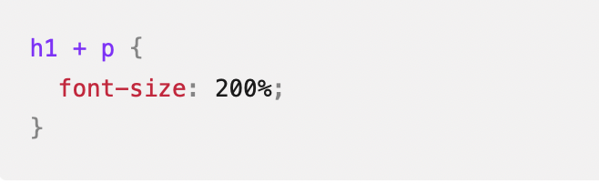
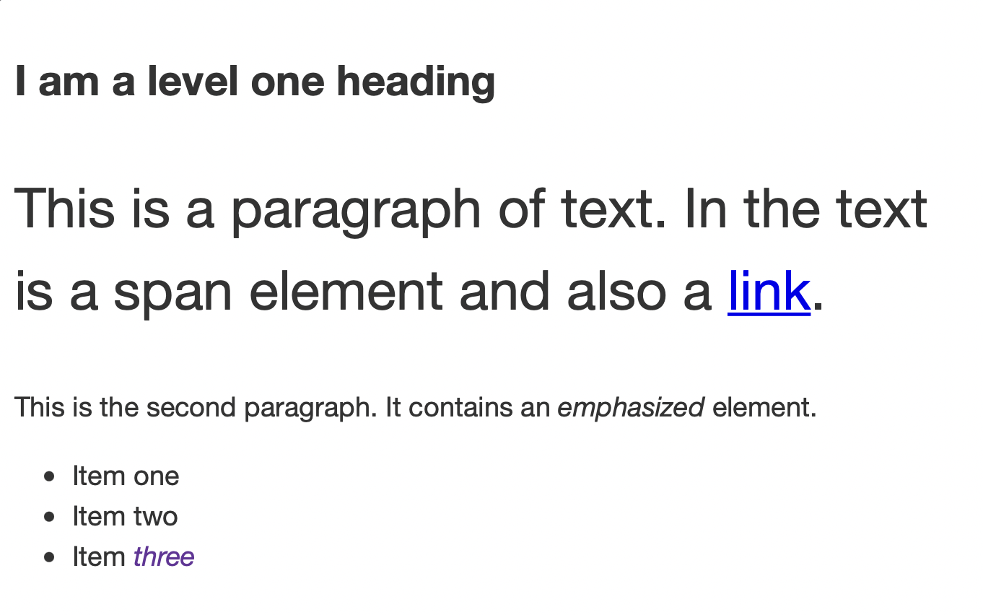
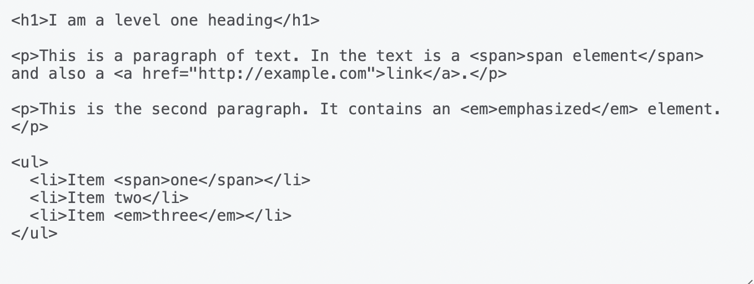
Селекторы
Стилизация элементов в зависимости от их расположения(Просто пример)

Slide 25
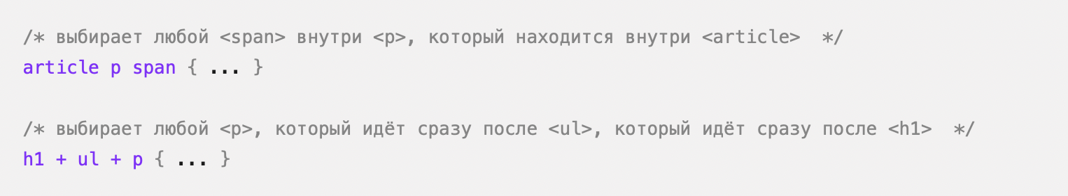
Селекторы
Стилизация элементов в зависимости от их расположения(Сумасшедший пример)

Slide 26
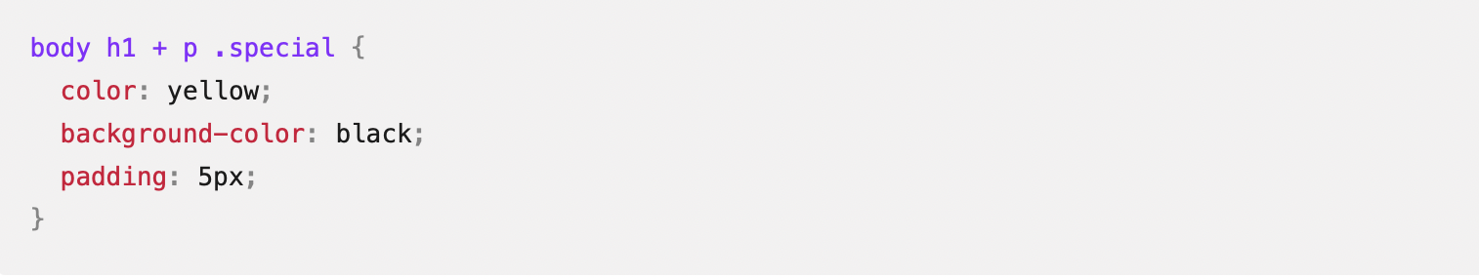
Селекторы
Стилизация элементов в зависимости от их расположения(Сумасшедший пример)
Угадай для какого элемента будет работать этот стиль?

Slide 27
Селекторы
Стилизация элементов в зависимости от их расположения(Сумасшедший пример)
Решение
Это будет стиль любого элемента с классом special, который находится внутри <p>, который приходит сразу после <h1>, который находится внутри <body>. Уф!

Slide 28
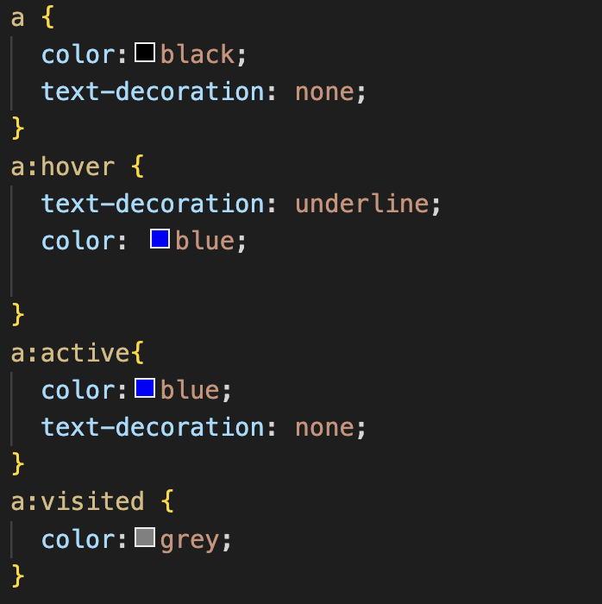
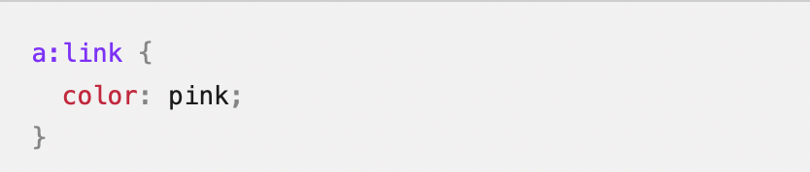
Селекторы
Стилизация элементов на основе состояния

Slide 29
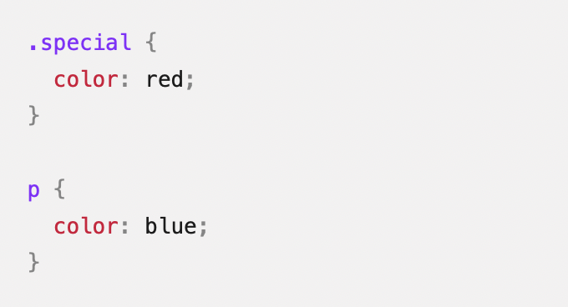
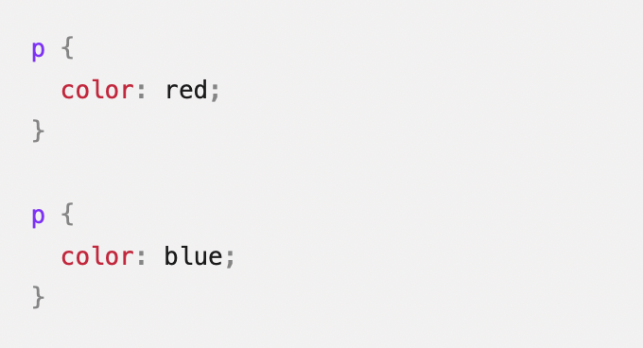
Селекторы
Практика
Какого цвета параграф?
Какого цвета параграф?

Slide 30
Практика
Добавляем значения для свойств:
font-size
width
background-color
color
border

Slide 31
Задание
Закончить практику
Добавьте 4 примера селектора (*, class, id, tag)
Используйте пройдённые CSS свойства.
Найдите 5 новых свойств в интернете и интегрируйте их на свой веб-сайт.
3 скриншота (html, css, браузер)

